Slide 1
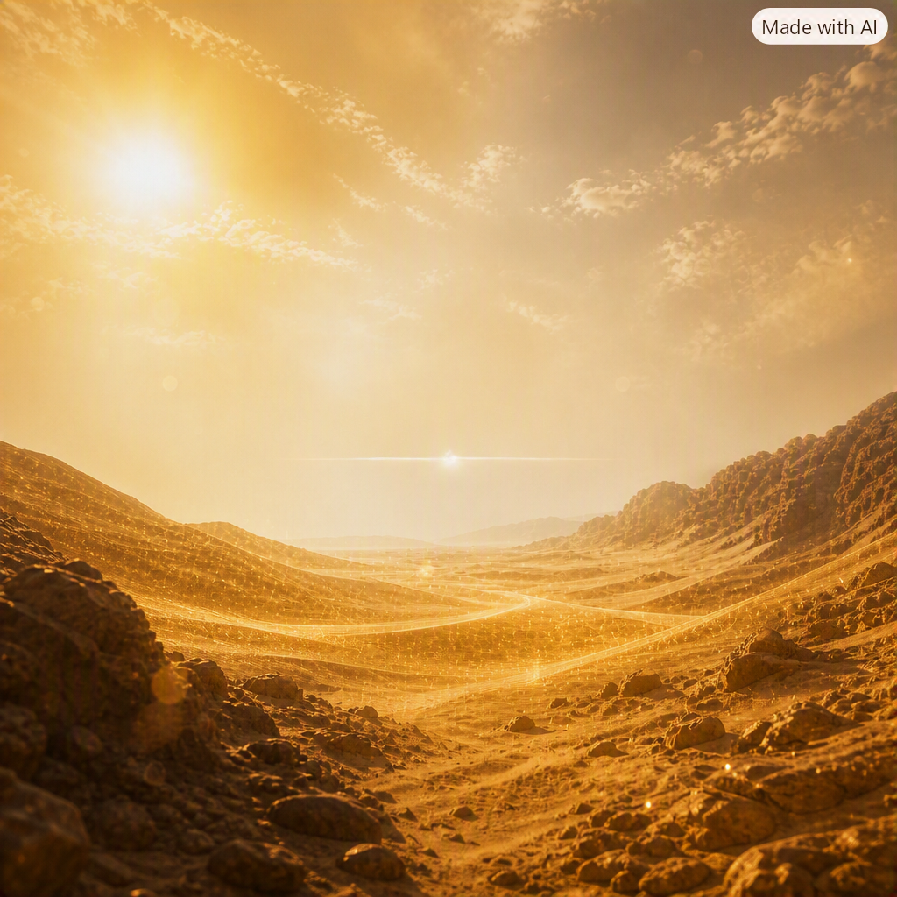
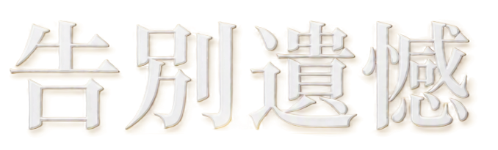
申命記31:1-8
Notes:
後悔：重點在「我做錯了，或我當時可以做不同選擇」。它帶有較強的自責、懊惱、想重頭再來。
遺憾：「結果不如人意(你想做, 但趕不上, 無時間…..），令人惋惜(世界杯, 不能入八強, 四強, 或決賽」，不一定是自己做錯，也可能是能力有限、時機不對、客觀條件不允許。它比後悔更偏向失落、可惜、無可奈何。

Slide 2
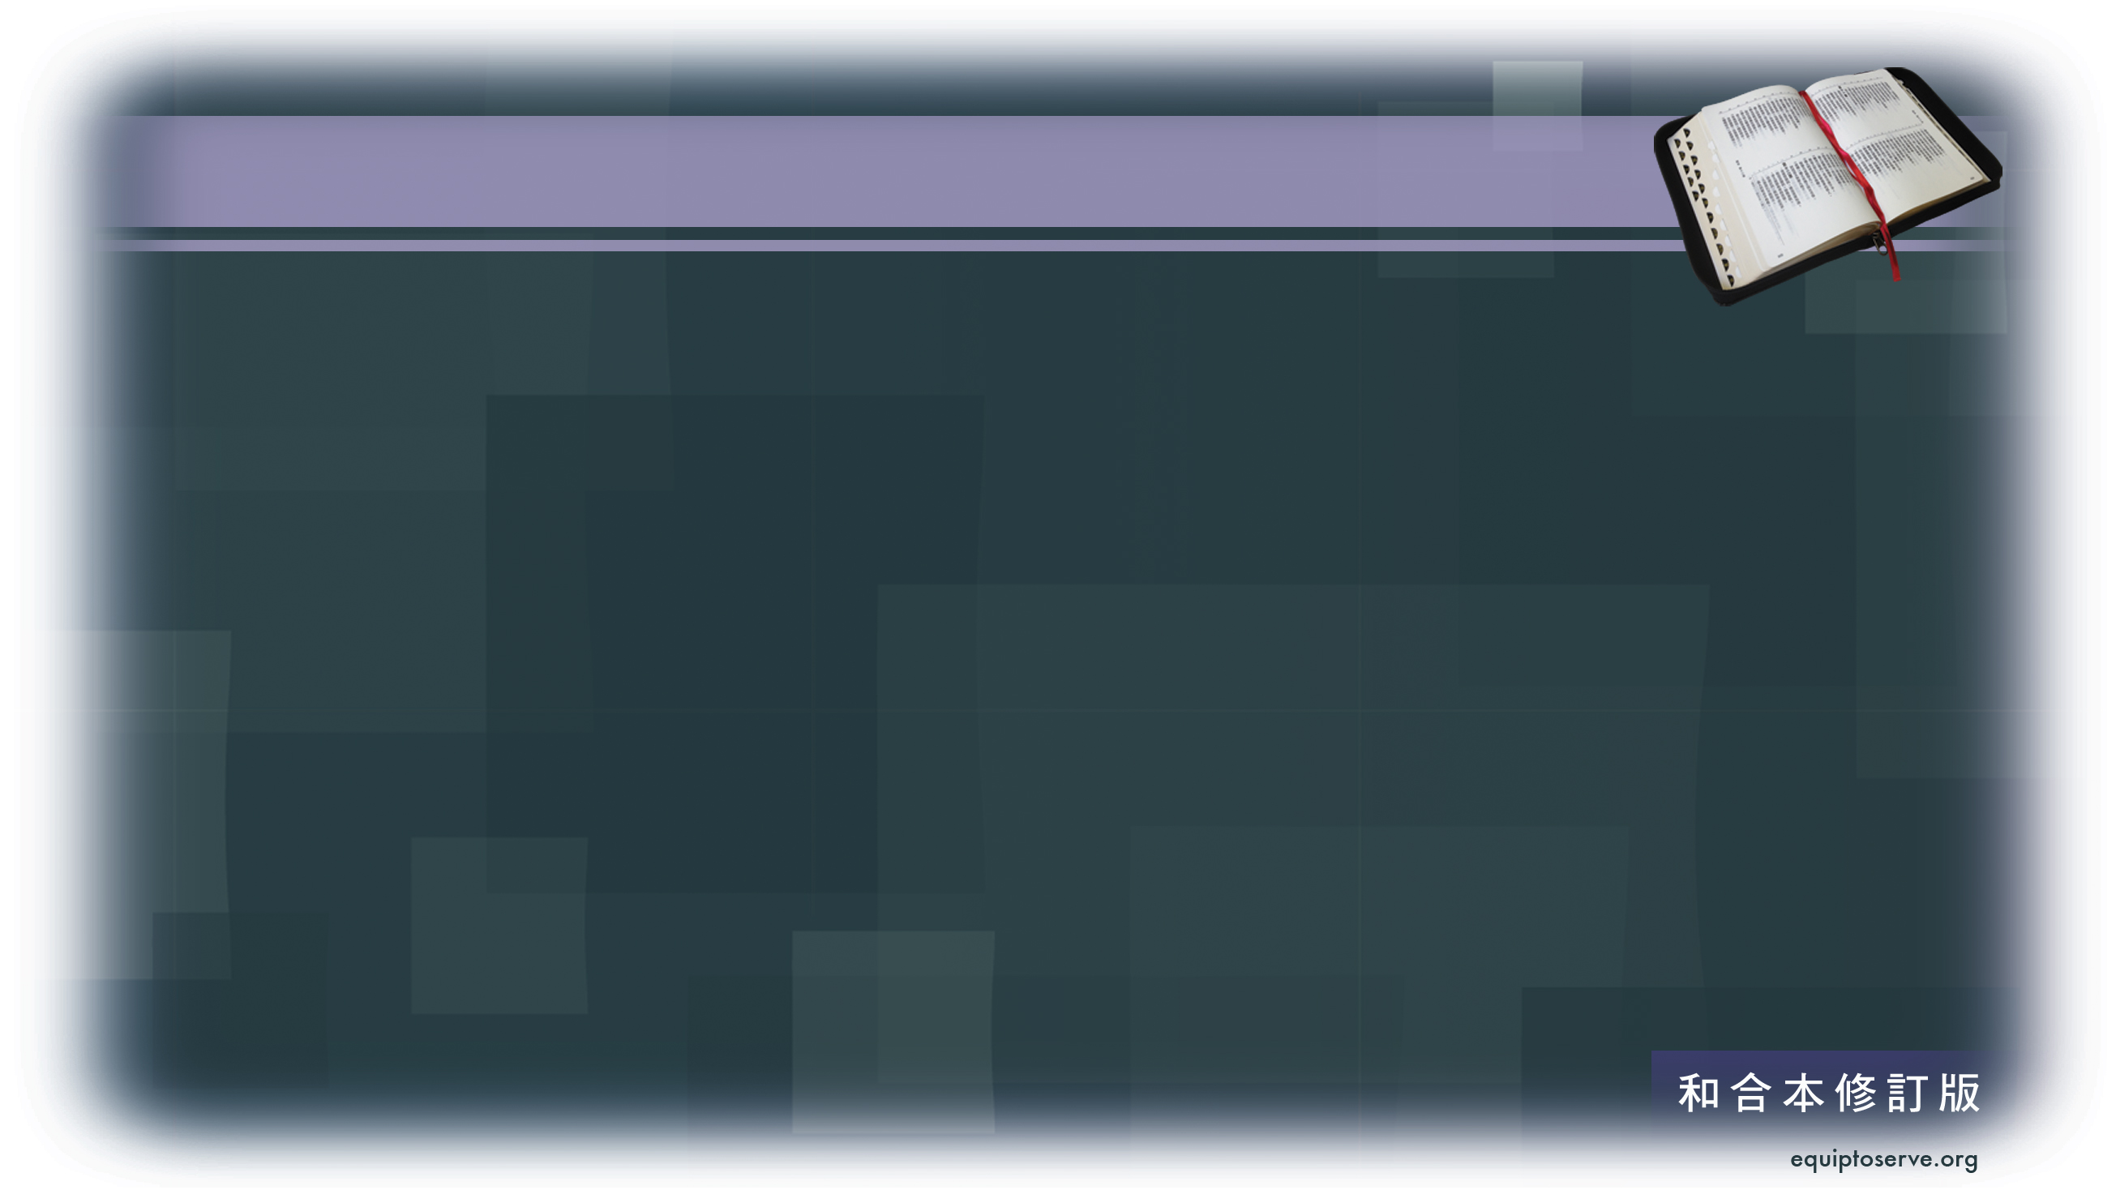
申命記 30:19
我今日呼天喚地向你作見證：我已經將生與死，祝福與詛咒，擺在你面前。所以你要揀選生命，好使你和你的後裔都得存活。
Notes:
¹

Slide 3
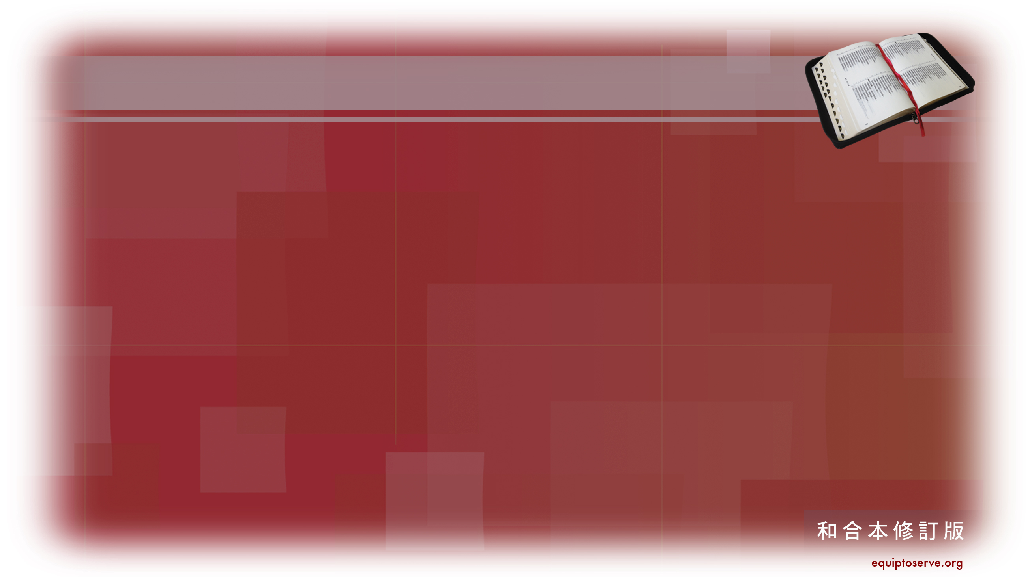
申命記 30:20
要愛耶和華－你的神，聽從他的話，緊緊跟隨他，因為他是你的生命，必使你的日子得以長久，可以在
耶和華向你列祖亞伯拉罕、以撒、雅各起誓要給他們的地上居住。」

Slide 4

申命記 31:1-2
¹ 摩西去把這些話吩咐以色列眾人，² 對他們說：「我已經一百二十歲了，現在不能照常出入。耶和華曾對我說：『你不得過這約旦河。』
Notes:
這些話：指摩西在29-30章中重申/重複再提, 上帝與以色列人所立的約!

Slide 5
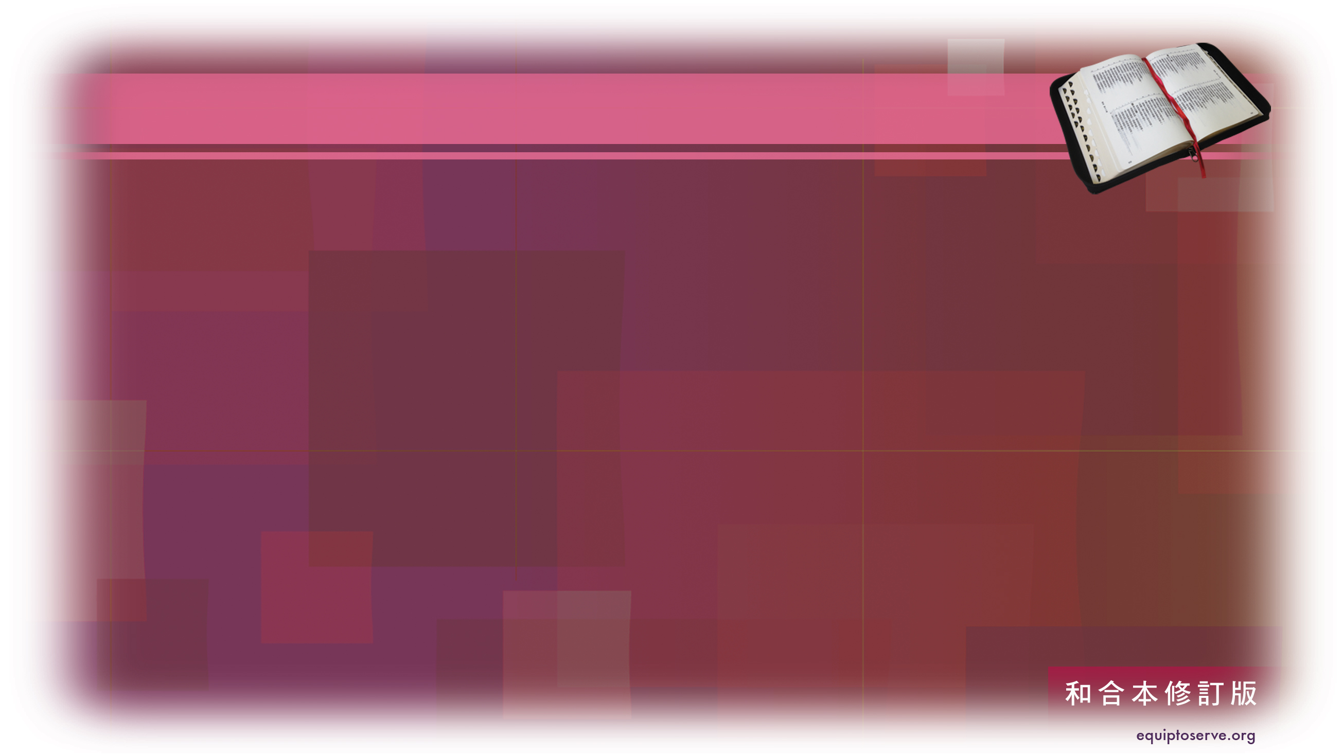
申命記 31:3
耶和華－你的神必在你面前過河，把這些國從你面前除滅，你就必得他們的地。約書亞要在你面前過河，是照耶和華所吩咐的。

Slide 6

申命記 31:4
⁴ 耶和華必對待他們，如同從前待他所除滅的亞摩利人的王西宏與噩，以及他們的國一樣。⁵ 耶和華必將他們交在你們面前，你們要照我所吩咐的一切命令待他們。

Slide 7
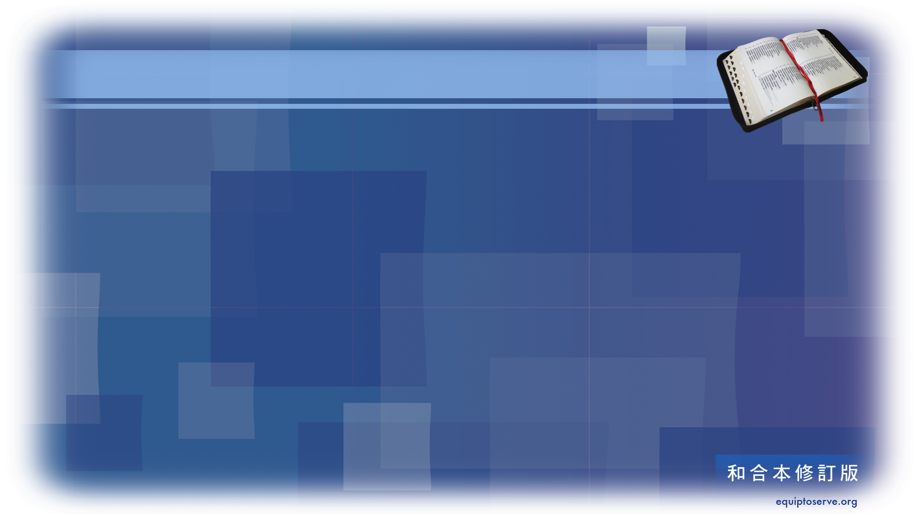
申命記 31:6
你們當剛強壯膽，不要害怕，也不要畏懼他們，因為耶和華－你的神必與你同去；他必不撇下你，也不丟棄你。」

Slide 8
申命記 31:7
摩西召了約書亞來，在以色列眾人眼前對他說：「你當剛強壯膽！
因為你要和這百姓一同進入耶和華向他們列祖起誓要給他們的地，你也要使他們承受那地為業。
Notes:
1: ³⁸ 耶和華也因你們的緣故向我發怒，說：『你也不得進入那地。 ³⁸ 那侍候你，嫩的兒子約書亞必得進入那地。你要勉勵他，因為他要使以色列承受那地為業。

Slide 9
申命記 31:8
耶和華必在你前面行，他必親自與你同在，必不撇下你，也不丟棄你。你不要懼怕，也不要驚惶。」

Slide 10
申命記31:1-8
Notes:
後悔：重點在「我做錯了，或我當時可以做不同選擇」。它帶有較強的自責、懊惱、想重頭再來。
遺憾：「結果不如人意(你想做, 但趕不上, 無時間…..），令人惋惜(世界杯, 不能入八強, 四強, 或決賽」，不一定是自己做錯，也可能是能力有限、時機不對、客觀條件不允許。它比後悔更偏向失落、可惜、無可奈何。

Slide 11
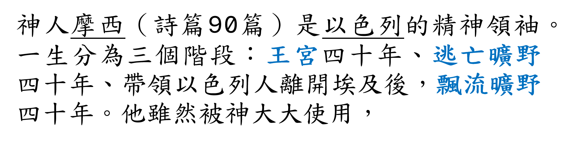
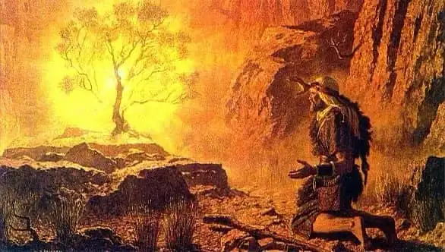
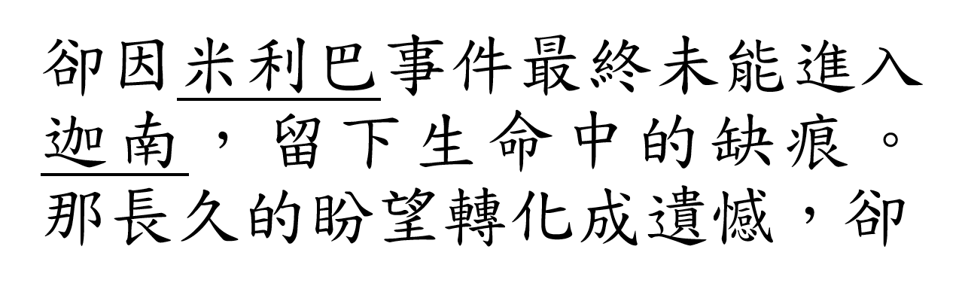
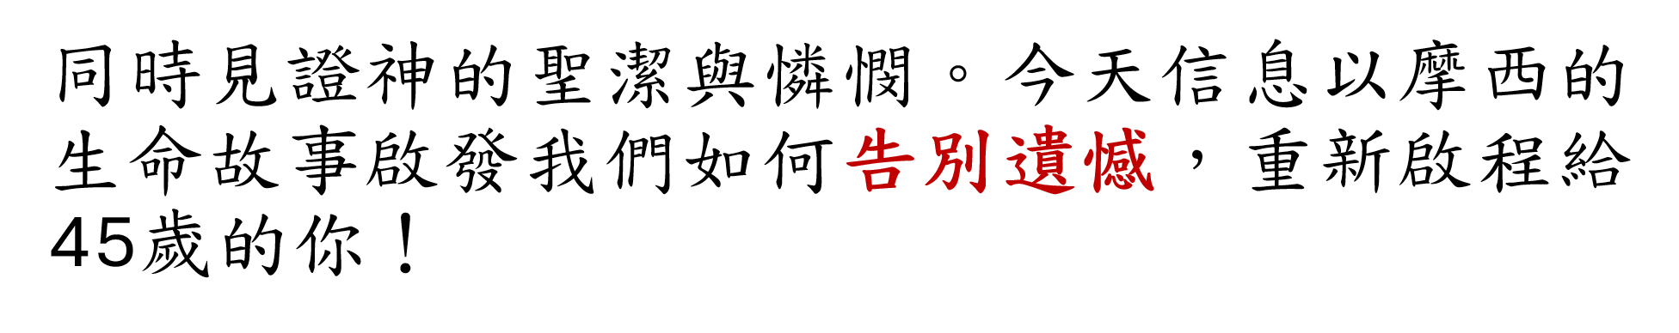
神人摩西（詩篇90篇）是以色列的精神領袖。一生分為三個階段：王宮四十年、逃亡曠野
四十年、帶領以色列人離開埃及後，飄流曠野四十年。他雖然被神大大使用，
卻因米利巴事件最終未能進入迦南，留下生命中的缺痕。
那長久的盼望轉化成遺憾，卻
同時見證神的聖潔與憐憫。今天信息以摩西的生命故事啟發我們如何告別遺憾，重新啟程給45歲的你！

Slide 12
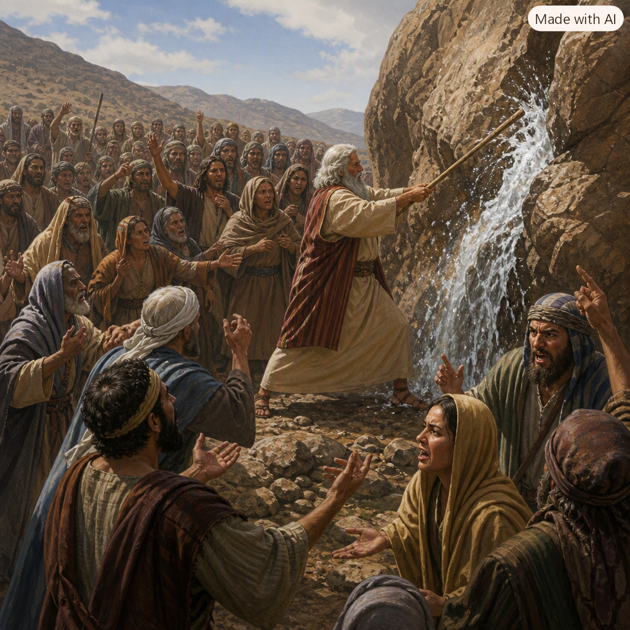
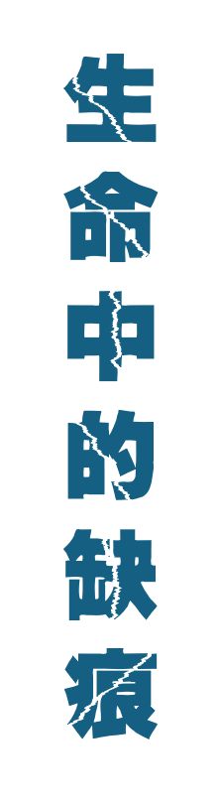
摩西與
米利巴事件
生
命
中
的
缺
痕
民數記 20:1-13

Slide 13
民數記 20:7-8
⁷ 耶和華吩咐摩西說：⁸「你拿著杖去，和你的哥哥亞倫召集會眾，在他們眼前吩咐磐石湧出水來，水就會從磐石流出，給會眾和他們的牲畜喝。」

Slide 14
民數記 20:9-10
⁹ 於是摩西遵照耶和華所吩咐他的，從耶和華面前拿了杖去。¹⁰摩西和亞倫召集會眾到磐石前。摩西對他們說：「聽著，你們這些悖逆的人！我們要叫這磐石流出水來給你們嗎？」
Notes:
我們要叫這磐石流出水來給你們嗎？
是否要我們從這塊磐石為你們弄出水來？環聖譯本

Slide 15
民數記 20:11
摩西舉起手來，用杖擊打磐石兩下，就有許多水流出來，會眾和他們的牲畜都喝了。

Slide 16
民數記 20:11
民數記 20:8
摩西舉起手來，用杖擊打磐石兩下，就有許多水流出來，會眾和他們的牲畜都喝了。
你拿著杖去…在他們眼前吩咐磐石湧出水來，水就會從磐石流出，給會眾和他們的牲畜喝。

Slide 17
民數記 20:12
但是耶和華對摩西、亞倫說：「因為你們不信我，沒有在以色列人眼前尊我為聖，所以你們必不能領這會眾進入我所要賜給他們的地去。」
Notes:
“Since you did not trust in Me, to treat Me as holy in the sight of the sons of Israel, NASB
you did not believe in me, to uphold me as holy in the eyes of the people of Israel, ESV

Slide 18
摩西兩次擊打磐石出水事件的比對
 | 第一次 (出埃及記17:1-7節) | 第二次（民數記20：1-13節）
時間 | 出埃及初期進入曠野 | 飄流曠野到後期,近四十年
地點 | 利非訂，汛的曠野和西奈曠野之間 *起名“米利巴”（爭鬧事件） | 加低斯，靠近尋的曠野 再次出現“米利巴水”的事件
百姓 | 抱怨無水喝, 百姓幾乎要用石頭打死摩西 | 抱怨無水喝, 發怨言, 摩西、亞倫退到會幕門口, 臉伏於地
上帝吩咐 | 擊打磐石,磐石流出水來 | 吩咐磐石湧出水來
結果 | 摩西順從神的吩咐,擊打磐石出水, 百姓止渴,神得榮耀 | 摩西怒氣下擊打磐石兩次, 不信神,沒有尊神為聖, “不按神的吩咐（按肉體行事)”
Notes:
“米利巴” Meribah
拿着你先前擊打尼羅河的杖; 記載埃及十災中的第一災——尼羅河水變成血。出埃及記 7:20：亞倫在法老和臣僕面前舉杖擊打尼羅河水，河水都變成了血。rcuv.hkbs.org
“抗命的人啊，你們要聽！是否要我們從這塊磐石為你們弄出水來？”10
聽着，你們這些悖逆的人！我們要叫這磐石流出水來給你們嗎？」

Slide 19
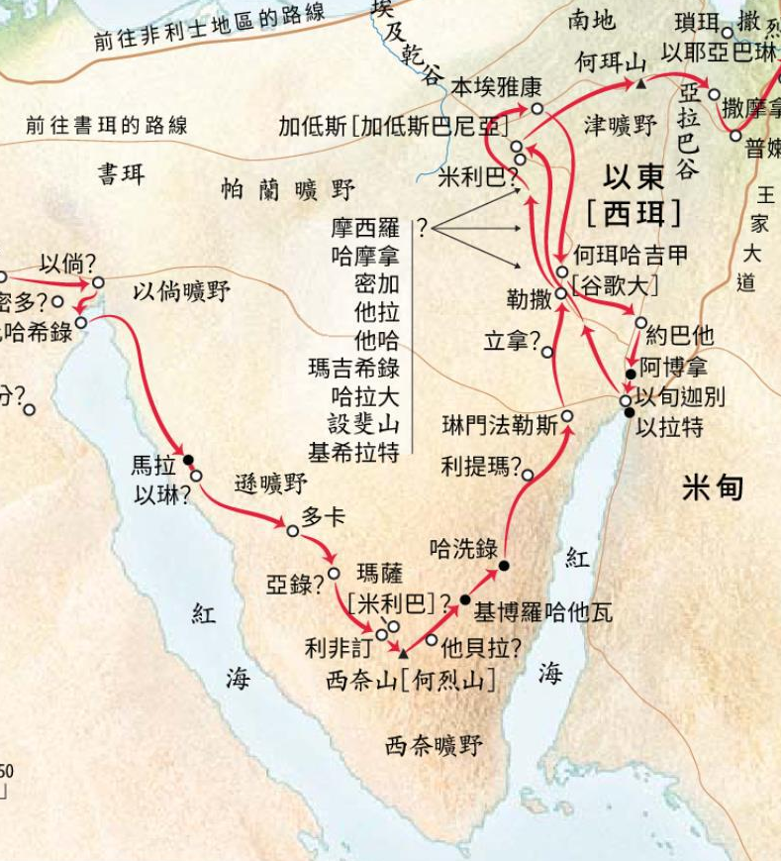
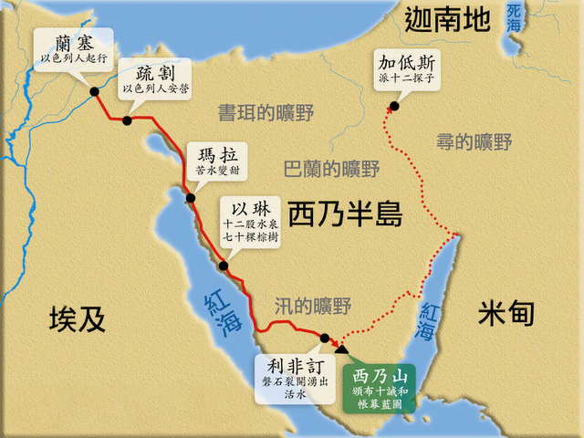
摩西兩次擊打磐石
利非訂, 與加低斯
加低斯
Notes:
以色列人從埃及出來時，從未否認神的存在。 他們剛經歷十災、紅海、雲柱火柱，怎麼可能不相信神存在？
聖經說的「不信」是：
不信＝不按神的話行事，不把神當神來對待。
這是一種關係性的背離，不是哲學上的無神論。
二、「沒有尊神為聖」不是態度不恭敬，而是錯置神的角色
把自己的方式放在神的方式之上
把自己的情緒放在神的命令之上
把神的榮耀變成自己的表現

Slide 20
²³「那時，我懇求耶和華說：『…… ²⁵ 求你讓我過去，看約旦河另一邊的美地，就是那佳美的山區和黎巴嫩。』²⁶ 但耶和華因你們的緣故向我發怒，不應允我。耶和華對我說：『你夠了吧！不要再向我提這事。²⁷你上毗斯迦山頂去，向東、西、南、北舉目，用你的眼睛觀看，因為你必不能過這約旦河。²⁸你卻要吩咐約書亞，勉勵他，使他壯膽，²⁹ 因為他必在這百姓前面過去，使他們承受你所要觀看之地。』(申3:23-29)

Slide 21
²³「那時，我懇求耶和華說：『…… ²⁵ 求你讓我過去，看看約旦河西的美地－就是那美好的山地和黎巴嫩。』²⁶ 可是耶和華因你們的緣故向我發怒，不聽我的懇求；耶和華對我說：『夠了！不要向我再提這事了。』²⁷你要上毗斯迦山頂去，舉目向西、向北、向南、向東，親眼觀看，因為你不能過這約旦河。²⁸你卻要囑咐約書亞，使他堅強勇敢，因為他要率領這人民過河，使他們獲得你將要看到的那片土地作為產業。 ²⁹ 於是，我們住在伯琵珥附近的山谷裡。” (申3:23-29)《環球聖經譯本》

Slide 22
生命中的遺憾
1. 無法改變 （申3:23-26）
Notes:
32他們在米利巴水又惹耶和華發怒，甚至摩西也因他們的緣故受虧損，33是因他們觸怒了他的靈，摩西就用嘴說了急躁的話。

Slide 23
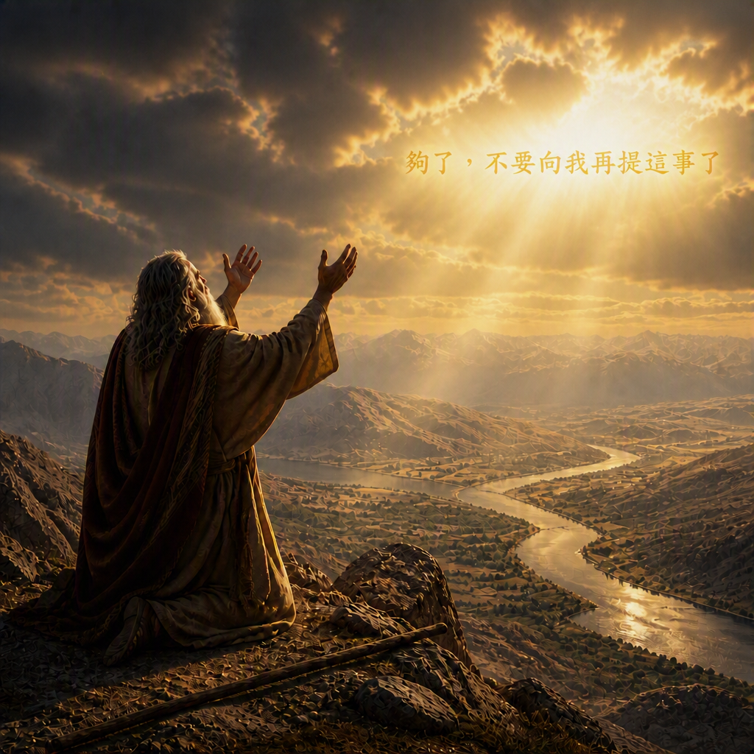
摩西的懇求（補救）
²³「那時，我懇求耶和華說：『…… ²⁵ 求你讓我過去，看看約旦河西的美地－就是那美好的山地和黎巴嫩。』²⁶ 可是耶和華因你們的緣故向我發怒，不聽我的懇求；耶和華對我說：『夠了！不要向我再提這事了。』
(申3:23-26)
《環球聖經譯本》

Slide 24
生命中的遺憾
1. 無法改變 （民20:10, 申1:37, 3:26, 4:21, 31:2）
2. 一同受罰 （民20:12, 亞倫也在其中）
Notes:
32他們在米利巴水又惹耶和華發怒，甚至摩西也因他們的緣故受虧損，33是因他們觸怒了他的靈，摩西就用嘴說了急躁的話。

Slide 25
詩篇106:32-33
³²他們在米利巴水又惹耶和華
發怒，甚至摩西也因他們的緣故受虧損，³³ 是因他們觸怒了他的靈，摩西就用嘴說了急躁的話。
譯文：受虧損/受連累 (環聖本)
Notes:
32他們在控訴地的水邊惹 神發怒，甚至摩西也因他們而受連累/虧損。33因為他們惹摩西發怒，以致他脫口說冒失的話。

Slide 26
生命中的遺憾
1. 無法改變 （民20:10, 申1:37, 3:26, 4:21, 31:2）
2. 一同受罰 （民20:12）
3. 成為鑑戒 （詩106:32-33）
Notes:
32他們在米利巴水又惹耶和華發怒，甚至摩西也因他們的緣故受虧損，33是因他們觸怒了他的靈，摩西就用嘴說了急躁的話。

Slide 27
林前10:11-12
⁶ 這些事都是我們的鑒戒… … ，
¹¹ 這些事發生在他們身上，要作為鑒戒，而且寫下來正是要警戒我們這末世的人。 ¹² 所以，自以為站得穩的人必須謹慎，免得跌倒。

Slide 28
告 別 遺 憾
1. 承認錯誤 （民20:10-11）

Slide 29
民數記 20:10-11
¹⁰摩西和亞倫召集會眾到磐石前。摩西對他們說：「聽著，你們這些悖逆的人！我們要叫這磐石流出水來給你們嗎？」¹¹摩西舉起手來，用杖擊打磐石兩下，就有許多水流出來，會眾和他們的牲畜都喝了。
Notes:
我們要叫這磐石流出水來給你們嗎？
是否要我們從這塊磐石為你們弄出水來？環聖譯本

Slide 30
告 別 遺 憾
1. 承認錯誤 （民20:10-11）
2. 接受結果 （民20:10, 申1:37, 3:26, 4:21, 31:2）

Slide 31
民數記 20:12
但是耶和華對摩西、亞倫說：「因為你們不信我，沒有在以色列人眼前尊我為聖，所以你們必不能領這會眾進入我所要賜給他們的地去。」
Notes:
“Since you did not trust in Me, to treat Me as holy in the sight of the sons of Israel, NASB
you did not believe in me, to uphold me as holy in the eyes of the people of Israel, ESV

Slide 32
告 別 遺 憾
1. 承認錯誤 （民20:10-11）
2. 接受結果 （民20:10, 申1:37, 3:26, 4:21, 31:2）
3. 轉移目光 （申3:27-28）

Slide 33
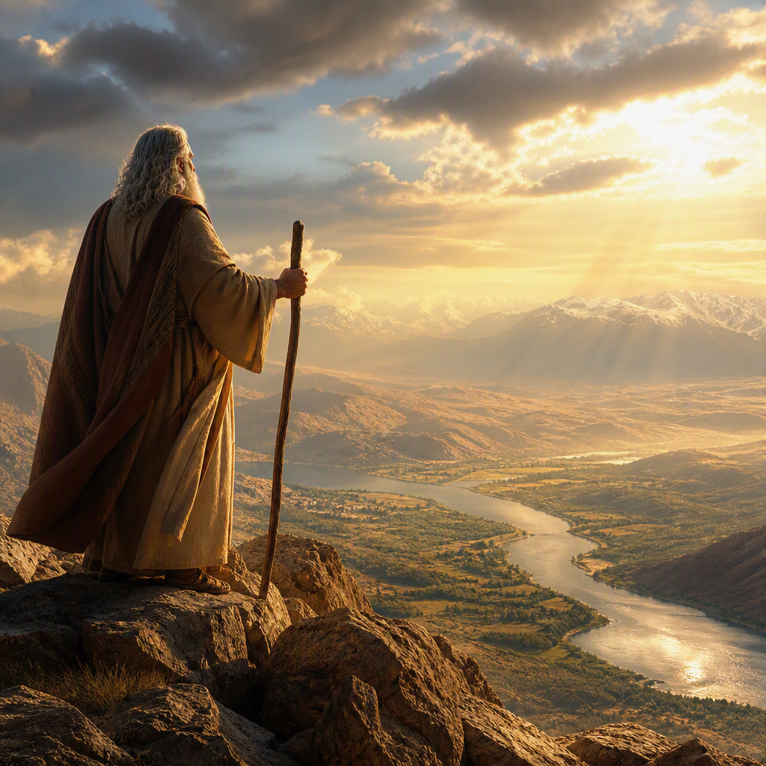
神對摩西的恩典和憐憫
²⁷你要上毗斯迦山頂去，舉目向西、向北、向南、向東，親眼觀看，因為你不能過這約旦河。²⁸你卻要囑咐約書亞，使他堅強勇敢，因為他要率領這人民過河，使他們獲得你將要看到的那片土地作為產業。 ²⁹ 於是，我們住在伯琵珥附近的山谷裡。
(申3:27-29)《環球聖經譯本》

Slide 34
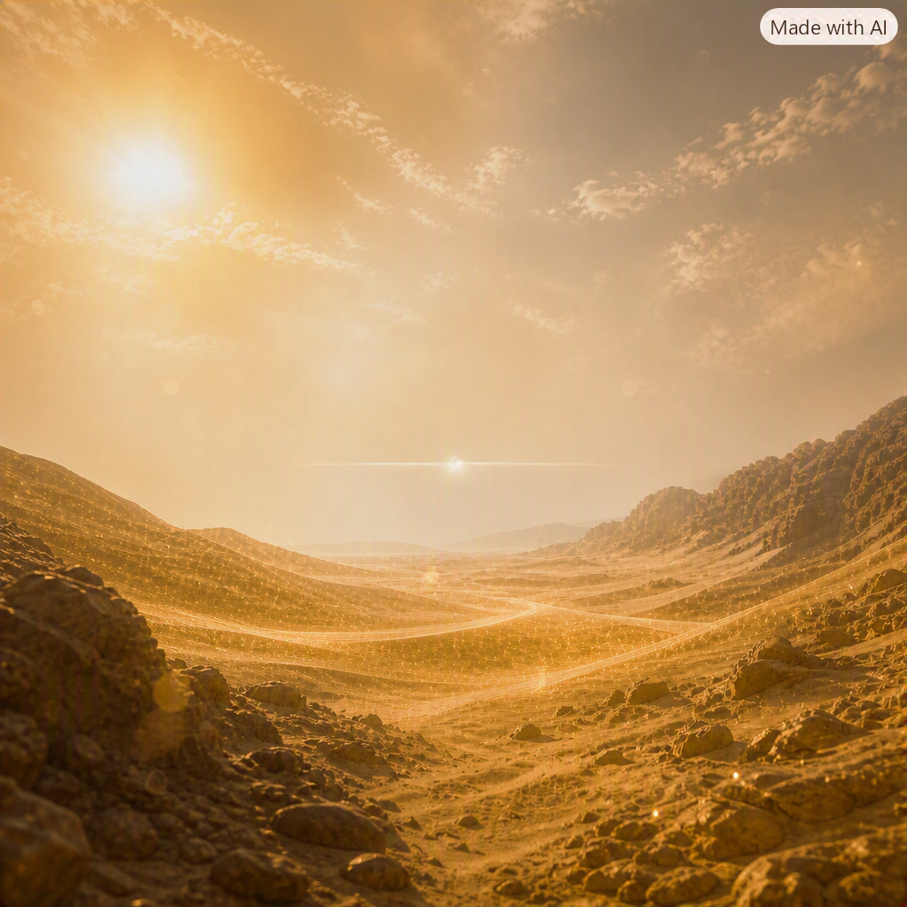
點想:
回顧摩西的生平，有哪些片段讓你心中感到遺憾？
這些遺憾是否也反映出你生命中未完成的渴望或
錯失的機會？
2. 有哪些遺憾要放下呢? 不讓它繼續消耗
你的心思, 情感, 意志和力量……?
3. 告別遺憾是與過去說道別!
但如何好好過日子, 活現今天；面對明天,
不想留下新的遺憾, 你會……怎麼辦?
Notes:
後悔：重點在「我做錯了，或我當時可以做不同選擇」。它帶有較強的自責、懊惱、想重頭再來。
遺憾：「結果不如人意(你想做, 但趕不上, 無時間…..），令人惋惜(世界杯, 不能入八強, 四強, 或決賽」，不一定是自己做錯，也可能是能力有限、時機不對、客觀條件不允許。它比後悔更偏向失落、可惜、無可奈何。

